Slide 1
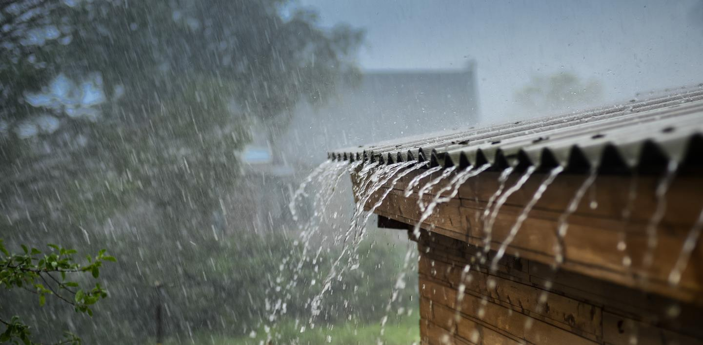
Unir nos forces contre les risques naturels
Colloque dédié à la carte de l’aléa ruissellement, 3 juillet 2018
Alfred Egg, président du comité Dommages, Association Suisse d’Assurances ASA / président du Pool pour les dommages naturels

Slide 2
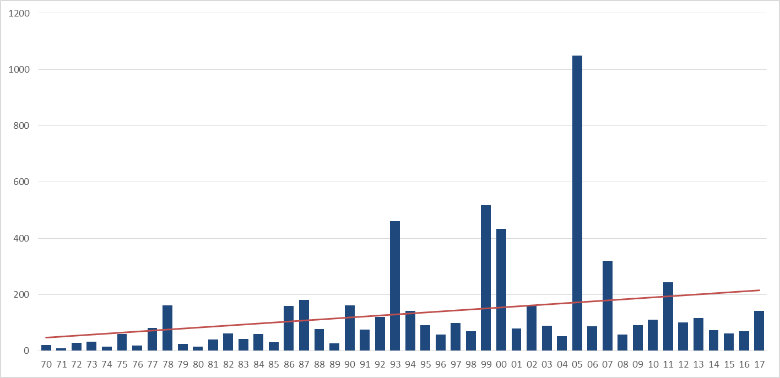
Pool pour les dommages naturels : paiements annuels pour sinistres de 1970 à 2017
En millions de CHF

Slide 3
Les assureurs privés
conseillent et assistent leurs clients en matière de mesures de prévention ;
financent des projets de prévention (forêts protectrices, protection contre les inondations) ;
mettent rapidement à disposition les moyens financiers nécessaires à l’élimination des dommages ainsi qu’à la reconstruction ;
et veillent à ce que les personnes touchées et les entreprises puissent rapidement se consacrer de nouveau pleinement à leur quotidien.

Slide 4
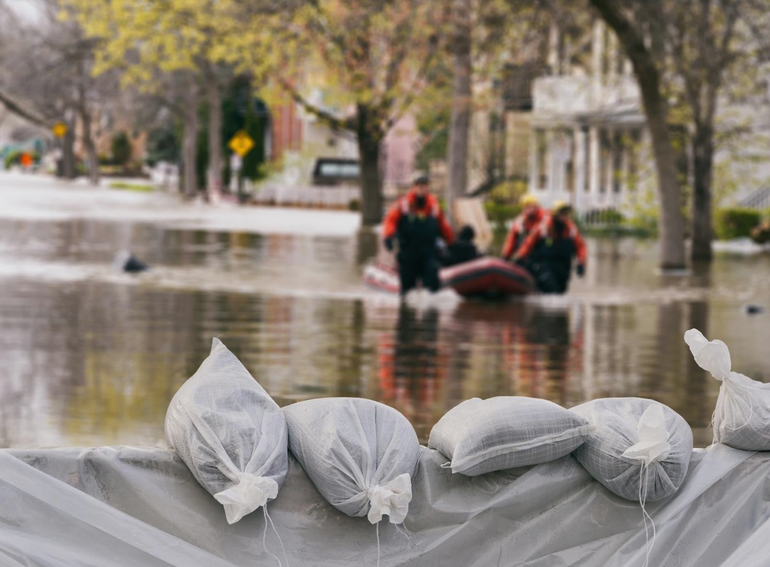
«Les dangers naturels doivent demeurer assurables, et l’assurance des dommages naturels doit être abordable et performante.»

Slide 5
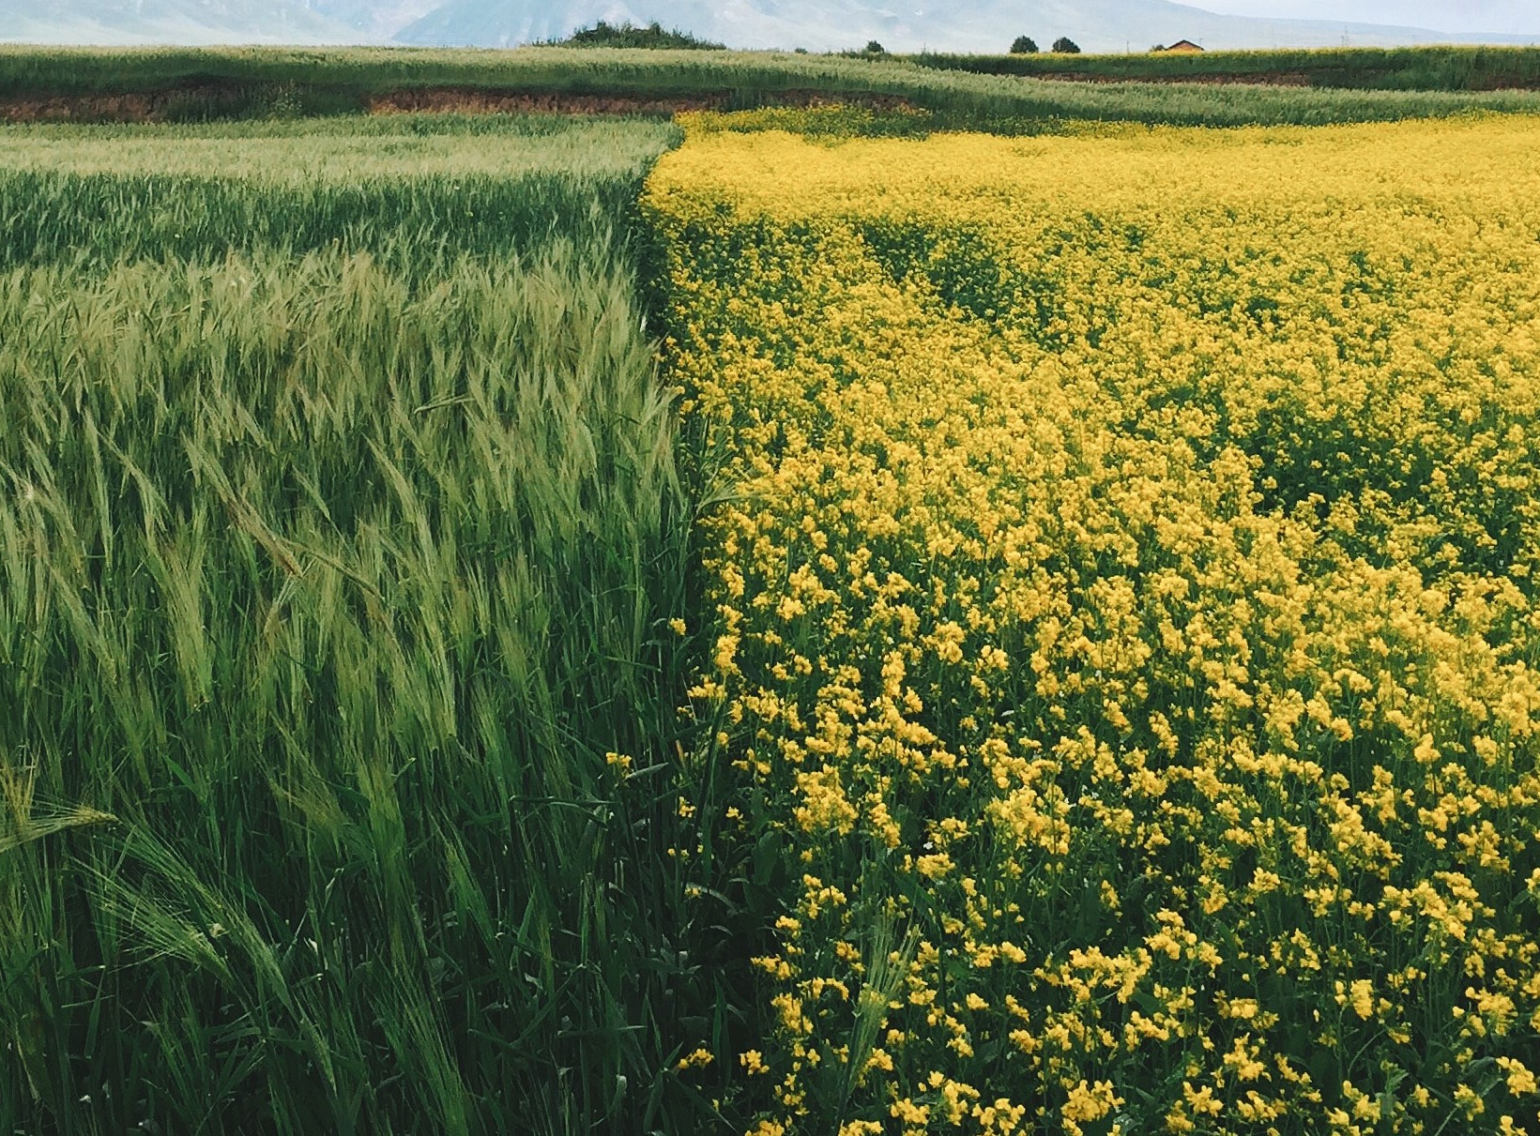
«Grâce à une bonne collaboration, une prévention efficace et une couverture d’assurance étendue, la Suisse est bien protégée contre les risques naturels.»

